Slide 1





<NetCoreConf/>
Madrid ‘26
Tu API ya no la van
a consumir personas
Una API ASP.NET Core 10 evolucionando
hacia un mundo con agentes
Sergio Hierro

Slide 2









Sponsors
<NetCoreConf/>
Madrid ‘26
Platinum sponsors
Gold sponsors
Colabora

Slide 3
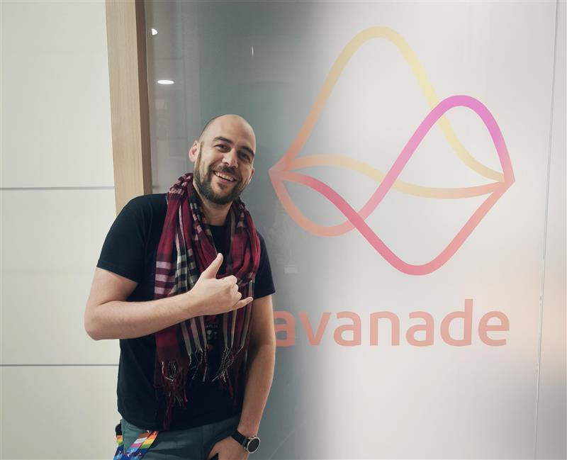








<NetCoreConf/>
Madrid ‘26
Sergio Hierro (Sertxito)
Software Engineering TC · Avanade
Tecnólogo · Consultor
Full-Stack Dev
Staff Lead · Tech Riders
@sertxito

Slide 4


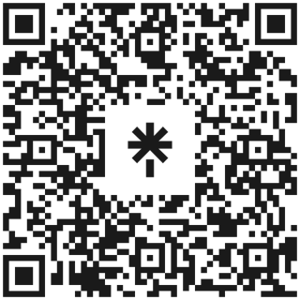
<NetCoreConf/>
COMUNIDAD
Madrid ‘26
Tech Riders
¡Todas nuestras redes en el QR!
Síguenos
@TechRiders_es
Comunidad de tecnología y divulgación

Slide 5
<NetCoreConf/>
EL HILO CONDUCTOR
Madrid ‘26
La evolución
API
tradicional
Agente
consumiendo REST
Problemas
reales
Capacidades
mejor definidas
MCP
→
→
→
→
La solución de partida.
La misma API recibe la misión.
La demo revela lo que falta.
Application publica evidencia y límites.
MCP publica las capacidades mejoradas.

Slide 6
<NetCoreConf/>
SECCIÓN 01
Madrid ‘26
API REST
El modelo que conocemos, la solución de partida.

Slide 7
<NetCoreConf/>
EL MODELO QUE CONOCEMOS
Madrid ‘26
Una API normal de ASP.NET Core
Controllers y DTOs exponen operaciones HTTP. OpenAPI describe sus rutas, parámetros y respuestas.
Endpoints
Verbos y rutas sobre recursos
DTOs
Datos de entrada y salida
OpenAPI
Contrato de operaciones HTTP
Swagger
Exploración y prueba del contrato
Este es el contrato que vamos a poner a prueba.
La solución funciona con un cliente que conoce sus valores y el recorrido.

Slide 8
<NetCoreConf/>
UN EJEMPLO: CANCELAR UN EVENTO
Madrid ‘26
Conocer el endpoint no basta
¿Cuándo puedo
cancelarlo?
La ruta existe. ¿Qué estados permiten cancelar el evento? ¿Qué condiciones debe cumplir la petición?
¿Qué ocurre
al cancelarlo?
¿Qué cambia en el evento? ¿Hay otros efectos? La ruta, por sí sola, no responde a estas preguntas.
¿Qué hago
si falla?
Un 400 con «Invalid request» no explica qué corregir ni si tiene sentido volver a intentarlo.
POST /events/{id}/cancellation: conocemos la llamada, pero necesitamos contexto para decidir.

Slide 9
<NetCoreConf/>
EL CONSUMIDOR HA CAMBIADO
Madrid ‘26
Antes
Usuario
El frontend decide el recorrido
Qué llamada hacer, en qué orden, con qué valores y qué hacer si algo falla. Todo eso está programado de antemano.
↓
Frontend
↓
La interfaz absorbe la ambigüedad
Los formularios validan, los desplegables limitan las opciones y los mensajes de error los lee una persona que sabe qué hacer después.
REST API
↓
Application
El conocimiento vive fuera de la API
En el funcional, en el Figma, en el ticket y en la cabeza del equipo. Nada de eso viaja en la respuesta que devolvemos.
↓
Domain
La API nunca tuvo que explicarse: alguien lo hacía por ella.

Slide 10
<NetCoreConf/>
PUNTO DE PARTIDA
Madrid ‘26
La solución inicial
TechRiders.Api
Controllers, DTOs, validación y OpenAPI. La puerta de entrada.
— Aquí se hace explícito el contrato.
TechRiders.Application
Casos de uso y orquestación. Lo que la API sabe hacer.
— Aquí nacen las capacidades nuevas.
TechRiders.Domain
Entidades, invariantes y reglas de negocio.
— No se toca en toda la charla.
TechRiders.Infrastructure
Persistencia, integraciones y servicios externos.
— No se toca en toda la charla.
ASP.NET Core 10 · arquitectura por capas
La arquitectura de partida no está rota y no vamos a reescribirla. Todo lo que viene se apoya en ella.

Slide 11
<NetCoreConf/>
DEMO 1
Madrid ‘26
Demo 1 · API REST tradicional
Petición de la demo
GET /events?organizerId=org-techriders&status=Pending
Qué demuestra
El cliente conoce los valores válidos y sabe qué operación consultar.

Slide 12
<NetCoreConf/>
SECCIÓN 02
Madrid ‘26
API consumida por agentes
Misma API, consumidor nuevo: ambigüedad, errores y capacidades.

Slide 13
<NetCoreConf/>
QUÉ MONTAMOS Y POR QUÉ
Madrid ‘26
TechRiders.AgentDemo
Un agente
para una tarea
Una aplicación de consola con Microsoft.Extensions.AI recibe un objetivo en lenguaje natural y lo ejecuta contra nuestra API real.
OpenAPI
como entrada
El cliente obtiene del documento OpenAPI las operaciones y sus argumentos. Los detalles de ejecución se resuelven con tool calling.
Una prueba
de claridad
Las dudas del agente nos ayudan a detectar ambigüedades y carencias en el contrato de nuestra API.
La demo permite observar qué información falta y dónde deja de bastar el contrato.

Slide 14
<NetCoreConf/>
EL CONSUMIDOR HA CAMBIADO
Madrid ‘26
Ahora: el agente consume la API
Usuario
El agente decide el recorrido
Descubre, interpreta, decide, ejecuta y reintenta. Nadie le ha programado el orden de las llamadas ni los valores correctos.
↓
Agente
↓
No hay interfaz que le ayude
Ni formularios que validen, ni desplegables que limiten opciones. Lo único que recibe es el contrato y la respuesta.
REST API
↓
Application
El contexto debe estar publicado
El agente necesita información en el contrato y las respuestas. El funcional, el Figma y los tickets no llegan con la petición.
↓
Domain
Puede ser técnicamente correcta y aun así no decir lo suficiente para usarse bien.

Slide 15
<NetCoreConf/>
EL AGENTE COMO CONSUMIDOR
Madrid ‘26
Una API convencional ante un agente
Accesible
El agente puede llamar a la API.
Envía peticiones HTTP a los endpoints y se autentica con las credenciales necesarias.
Puede llamar, pero eso no garantiza que sepa usarla.
Comprensible
El agente entiende cómo usar la API.
Lee el contrato para saber qué operaciones hay, qué datos enviar y cómo interpretar los errores.
Depende del contrato y las respuestas para decidir cómo continuar.
Segura
La API controla qué puede hacer el agente.
Comprueba sus permisos. Los efectos deben quedar claros y las acciones irreversibles requieren confirmación.
Poder llamar a una operación no significa tener permiso para ejecutarla.

Slide 16
<NetCoreConf/>
EL OBJETIVO QUE LE DAMOS
Madrid ‘26
Busca los eventos pendientes de Tech Riders.
Dime cuál conviene revisar primero
y cancélalo si es un duplicado.
Operaciones
disponibles
OpenAPI aporta las rutas y los argumentos que puede usar el agente.
Resuelve el
identificador
Relaciona el nombre «Tech Riders» con su identificador en la API: org-techriders.
Decisión con
evidencia
La API debe aportar datos que permitan justificar la revisión y la cancelación.
La misión se mantiene al mejorar REST y al publicar las capacidades con MCP.

Slide 17
<NetCoreConf/>
CONCEPTO NUEVO
Madrid ‘26
El ciclo de tool calling
El modelo no
llama a tu API
Propone una llamada: qué operación y con qué argumentos. Es una intención, no una ejecución.
Tu código ejecuta
y responde
Tú decides si esa llamada se hace. El resultado vuelve al modelo como contexto para el siguiente paso.
El contrato
de la función
El modelo recibe nombre, descripción y esquema de argumentos, junto con el contexto de la conversación y los resultados anteriores.
Por eso el contrato deja de ser documentación y pasa a ser funcionalidad.

Slide 18
<NetCoreConf/>
CÓMO LO MONTAMOS
Madrid ‘26
Microsoft.Extensions.AI y OpenAPI
IChatClient
y tool calling
Una abstracción común sobre el proveedor de modelo. Las operaciones se registran como funciones invocables.
OpenAPI como
catálogo
El documento que ya publica la API se convierte en la lista de operaciones que el agente puede intentar.
Un cliente
pequeño
Para esta demo usamos IChatClient y funciones invocables. La coordinación entre agentes y los workflows quedan fuera del alcance.
Nada de esto toca Application ni Domain: el cambio vive entero en el cliente.

Slide 19
<NetCoreConf/>
ARQUITECTURA DE LA DEMO
Madrid ‘26
AgentDemo sobre OpenAPI y HTTP
Usuario
TechRiders.AgentDemo
Microsoft.Extensions.AI
OpenAPI + HTTP
TechRiders.Api
Application
Domain e Infrastructure
Cliente de la demo
Recibe la petición y carga las funciones descritas en OpenAPI.
Ejecución
Nuestro código ejecuta las llamadas HTTP y devuelve sus resultados al modelo.
El backend se conserva
La primera prueba usa la API de partida.

Slide 20
<NetCoreConf/>
DEMO 2
Madrid ‘26
Demo 2 · El agente consumiendo REST
Entrada del guion
organizerId=Tech Riders y status=pending
Respuesta mostrada
400 Bad Request con «Invalid request». El error no permite decidir cómo corregir la petición.

Slide 21
<NetCoreConf/>
Madrid ‘26
Un error que permita continuar
La validación detectó el problema
Para corregirlo faltan el campo inválido, el motivo y los valores admitidos.
La mejora con ProblemDetails
Código INVALID_EVENT_STATUS, detalle, valores válidos y correlationId.
Petición inválida
↓
400 Bad Request
{ "error": "Invalid request" }

Slide 22
<NetCoreConf/>
SEGUNDO PROBLEMA
Madrid ‘26
Casos de uso explícitos para el agente
Listado de eventos
GET /events
Devuelve los datos de los eventos.
El agente tendría que deducir qué revisar y cómo actuar.
Operaciones de negocio
GetPendingEvents
Obtiene los eventos pendientes.
GetEventReviewContext
Aporta motivos y acciones permitidas.
CancelEvent
Ejecuta la cancelación.
Application aporta casos de uso y evidencia de negocio. Compartir fecha y organizador no basta para que el agente concluya que dos eventos son duplicados.

Slide 23
<NetCoreConf/>
MEJORAMOS LAS CAPACIDADES
Madrid ‘26
La evolución sucede en Application
Casos de uso explícitos
Application reúne la operación que el consumidor necesita ejecutar.
Un contrato con evidencia
EventReviewContext aporta motivos y acciones permitidas para justificar la decisión.
La señal de la demo
EVT-1004 requiere revisión por posible duplicidad con EVT-1002.
TechRiders.Application
└── Events
├── GetPendingEvents
├── GetEventReviewContext
└── CancelEvent
Domain conserva las reglas de negocio.
La aplicación aporta la evidencia. El agente decide sobre una señal explícita.

Slide 24
<NetCoreConf/>
ESCRITURA · CancelEvent
Madrid ‘26
Garantías para cancelar un evento
La interfaz puede ayudar a pedir una acción. Los permisos y la protección frente a reintentos deben aplicarse en el servidor.
Identidad
Quién solicita la acción
Propagamos la identidad efectiva con la que actúa el agente.
Autorización
Qué puede ejecutar
Application valida el permiso. Ocultar un botón no sustituye esa comprobación.
Confirmación
Qué quiere ejecutar ahora
El usuario confirma la propuesta antes de aplicar la cancelación.
Idempotencia
Qué ocurre al reintentar
Idempotency-Key evita aplicar de nuevo el mismo efecto.
Permiso, confirmación e idempotencia resuelven problemas diferentes.

Slide 25
<NetCoreConf/>
POR QUÉ YA FUNCIONA
Madrid ‘26
El agente completa la misión con REST
Los contratos mejorados aportan valores válidos, evidencia de revisión y controles para completar la misión.
Descubre y elige
Antes: operaciones ambiguas
Ahora: nombres y descripciones explícitas en OpenAPI
TechRiders.Api
Corrige
sus errores
Antes · 400 "Invalid request"
Ahora · ProblemDetails con código, motivo y valores permitidos
Api + Application
Justifica la decisión
Antes · infería duplicidad por la fecha
Ahora · GetEventReviewContext devuelve motivos y acciones
Application
Actúa con
límites
Antes: controles poco explícitos
Ahora: autorización, confirmación e idempotencia
Application
REST ya resuelve la misión. El siguiente paso publica esas capacidades mediante MCP.

Slide 26
<NetCoreConf/>
SECCIÓN 03
Madrid ‘26
API con MCP
Publicar las mismas capacidades de forma estándar, sin tocar el núcleo.

Slide 27
<NetCoreConf/>
QUÉ ES MCP
Madrid ‘26
Model Context Protocol
Una forma estándar de
publicar capacidades
Model Context Protocol define cómo un cliente de IA descubre y ejecuta lo que tu sistema sabe hacer, sin acoplarse a un modelo concreto.
Tools, resources
y prompts
Nosotros nos quedamos con tools: operaciones con nombre, descripción, argumentos tipados y un efecto declarado.
El alcance de
esta demo
Usamos tools sobre HTTP. Resources y prompts forman parte del protocolo, pero no se desarrollan en este ejemplo.
MCP estandariza la integración entre el cliente y las capacidades del servidor.

Slide 28
<NetCoreConf/>
CÓMO FUNCIONA MCP
Madrid ‘26
Descubrimiento y ejecución con MCP
1 · El cliente se conecta
initialize: se acuerdan versión y capacidades. Una sola vez, por HTTP.
2 · El servidor se describe
tools/list devuelve cada tool con nombre, descripción, esquema de argumentos y si modifica el estado.
3 · El modelo elige
Con esa descripción decide qué tool encaja con la intención. No construye una URL: elige una capacidad.
4 · Se ejecuta y vuelve tipado
tools/call con argumentos validados contra el esquema. La respuesta vuelve estructurada, lista para razonar sobre ella.
MCP Host Copilot, tu chat, tu app
↓
MCP Client abre la conexión
↓
MCP Server TechRiders.Mcp
↓
Tools GetPendingEvents
GetEventReviewContext
CancelEvent
El protocolo define el intercambio. El servidor conserva la validación y los controles de cada operación.

Slide 29
<NetCoreConf/>
DISEÑO DE TOOLS
Madrid ‘26
Una tool representa una capacidad
Nombre
Descripción
Argumentos
Resultado
Efectos
CancelEvent
qué capacidad es, no qué URL
"Cancela un evento pendiente"
Descripción de la operación y su efecto
eventId: string
reason: string
qué necesito que me digas
alreadyApplied: bool
cancelledAt: date
qué te devuelvo para que decidas
readOnlyHint: false
destructiveHint: true
idempotentHint: true
openWorldHint: false
si lee o cambia, si se puede repetir y si sale fuera
Cada tool publica una capacidad de Application.
Las anotaciones describen comportamiento. No sustituyen la autorización, la confirmación ni la idempotencia del servidor.

Slide 30
<NetCoreConf/>
ADAPTADORES
Madrid ‘26
REST y MCP sobre el mismo núcleo
Frontend y aplicaciones
TechRiders.Api (REST)
Agentes y clientes MCP
TechRiders.Mcp (tools)
Núcleo compartido
TechRiders.Application
Domain e Infrastructure
Dos adaptadores de entrada
Api y Mcp exponen los mismos casos de uso.
Dependencias
Mcp referencia Application e Infrastructure, sin pasar por Api.
Tools de eventos
get_pending_events, get_event_review_context y cancel_event.

Slide 31
<NetCoreConf/>
DEMO 3
Madrid ‘26
Demo 3 · MCP
Recorrido de la demo
get_pending_events, get_event_review_context y propuesta de cancelación.
Después de confirmar
cancel_event ejecuta el mismo caso de uso de Application que REST.

Slide 32
<NetCoreConf/>
SECCIÓN 04
Madrid ‘26
Telemetría con Aspire
Una sola traza que va de la intención al efecto real.

Slide 33
<NetCoreConf/>
QUÉ ES ASPIRE
Madrid ‘26
Orquestación y observabilidad con Aspire
Un host para la
solución distribuida
Levanta la API, el servidor MCP y el agente juntos, con descubrimiento de servicios y configuración compartida.
OpenTelemetry
Correlaciona trazas, métricas y logs. Los pasos propios del agente y del negocio requieren la instrumentación correspondiente.
Un dashboard
para mirar
La traza completa de una petición en una sola pantalla, en lugar de cuatro consolas abiertas.
Aspire no es el agente ni el servidor MCP: es cómo los levantamos y los observamos.

Slide 34
<NetCoreConf/>
OBSERVABILIDAD DE EXTREMO A EXTREMO
Madrid ‘26
Una única traza completa
Una traza para reconstruir la acción
Relaciona intención, tool, identidad y efecto con traceId.
Contexto de la ejecución
agentRunId y toolCallId identifican pasos. Idempotency-Key relaciona los reintentos.
Métricas específicas de IA
Tokens y coste por ejecución.
Diagnóstico
Contexto enviado, reintentos, número de pasos y valoración de las respuestas.
User request
└── Agent run tokens in/out · coste
├── get_pending_events
├── get_event_review_context
└── cancel_event
├── authorization
├── idempotency
└── database

Slide 35
<NetCoreConf/>
LO QUE LA TRAZA TE PERMITE AJUSTAR
Madrid ‘26
Grounding, routing y harness
Grounding
Qué contexto le damos
Comparamos los datos disponibles con la decisión. La traza ayuda a detectar ruido, hechos ausentes y errores de interpretación.
Routing
Qué modelo o tool atiende cada paso
Ves qué pasos son caros, lentos o repetitivos. Ese es el criterio para mandar lo simple a un modelo pequeño y reservar el grande para lo que razona.
Harness
Qué límites le ponemos alrededor
Reintentos, timeouts, número de pasos y qué tools puede tocar. La traza te dice dónde se va en bucle y dónde hay que cortar.
Observar no es el final: es lo que convierte el ajuste del agente en una decisión de arquitectura.

Slide 36
<NetCoreConf/>
DEMO 4
Madrid ‘26
Demo 4 · Aspire
Recorrido que observamos
Petición, agent run, tool, handler, autorización e idempotencia, base de datos.
Qué permite reconstruir
Relacionar la intención con la operación ejecutada y su efecto bajo la misma traza.

Slide 37
<NetCoreConf/>
SECCIÓN 05
Madrid ‘26
Conclusiones
Lo que ha cambiado, las tres ideas y lo que dejamos fuera.

Slide 38
<NetCoreConf/>
CIERRE
Madrid ‘26
Tres ideas de la evolución
Capacidades
compartidas
Application evoluciona con casos de uso explícitos. REST y MCP los publican sin duplicar las reglas del dominio.
Contratos que
permiten decidir
El consumidor necesita nombres, argumentos y errores claros, además de evidencia y condiciones para actuar.
MCP como
adaptador
El protocolo publica capacidades que ya funcionan. No diseña el negocio ni sustituye los controles de la aplicación.
Una misma aplicación puede atender a personas, clientes programados y agentes.

Slide 39
<NetCoreConf/>
FUERA DE ALCANCE
Madrid ‘26
Lo que no hemos visto
SDK MCP:
más opciones
Multi Round-Trip
Modo stateful
Compatibilidad de versiones
Más MCP
Resources
Prompts
Sampling
MCP Apps
Agentes
Agent Framework
Workflows
Multi-agent
Memoria y sesiones
A2A · Evaluaciones
Producción
Microsoft Foundry
Azure Functions
Entra ID y OBO
API Management
VNET · Gobierno
Más Aspire
GenAI Visualizer
Aspire MCP Server
Despliegue distribuido

Slide 40
<NetCoreConf/>
REFERENCIAS
Madrid ‘26
Tecnologías y documentación
SDK MCP
C# 2.0
Tools, transporte HTTP y anotaciones.
Anuncio del SDK
devblogs.
microsoft.com
MCP
con .NET
Cliente, servidor y descubrimiento.
Guía de inicio
learn.
microsoft.com
ASP.NET
Core 10
OpenAPI, validación y ProblemDetails.
Novedades de la versión
learn.
microsoft.com
IA en .NET
Microsoft.
Extensions.AI para la demo. Agent Framework queda fuera.
Ecosistema y self-hosting
learn.
microsoft.com
Aspire
y Azure
AppHost, logs y trazas.
Aspire 13.1: aspire.dev
MCP remoto con Functions
github.com/
Azure-Samples

Slide 41
<NetCoreConf/>
MENSAJE FINAL
Madrid ‘26
Diseñamos software para un mundo donde una misma capacidad puede servir a una persona, una aplicación o un agente.

Slide 42
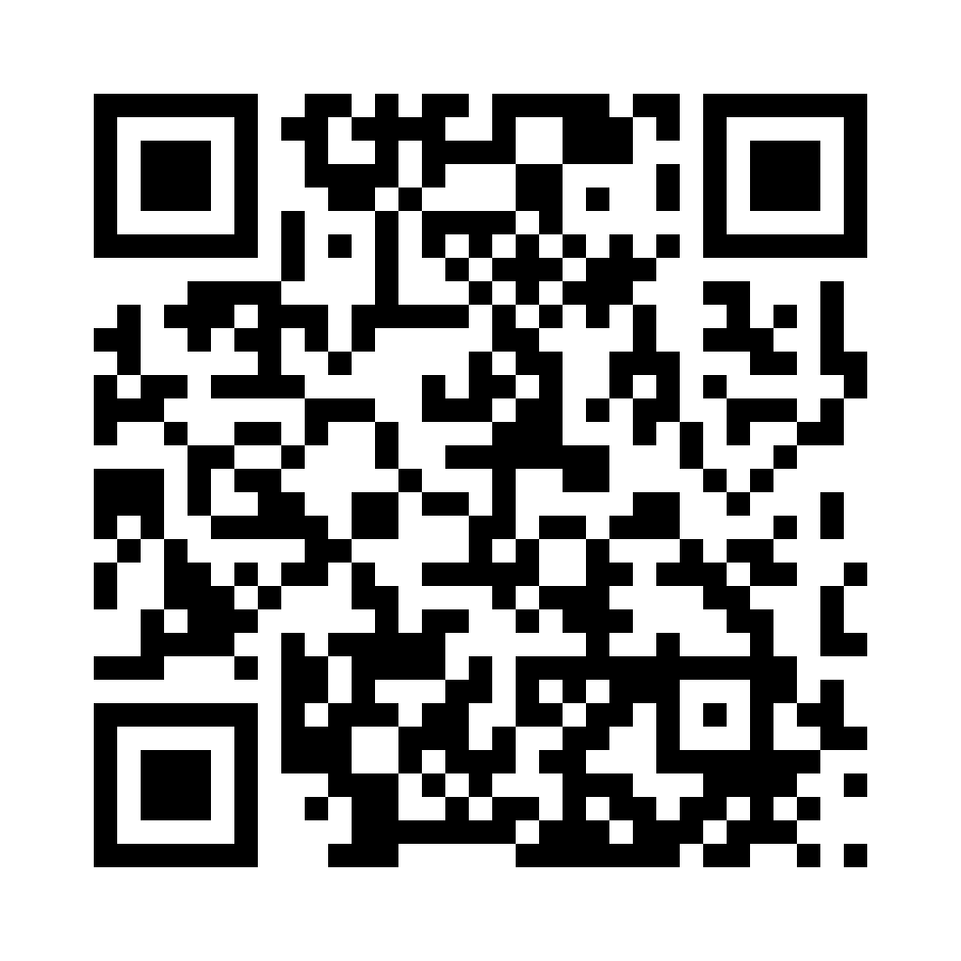
<NetCoreConf/>
Madrid ‘26
¿Preguntas?
Sergio Hierro (Sertxito)

Slide 43
Sponsors
<NetCoreConf/>
Madrid ‘26
Platinum sponsors
Gold sponsors
Colabora

Slide 44
<NetCoreConf/>
Madrid ‘26
GRACIAS

